Slide 1
청년 AI Big Data 아카데미 23기
반도체 실시간 모니터링을 통한 수율 향상
2023.08.18
B반 3조
(경수민 박정빈 우정아 윤석희 정규섭 주연지)

Slide 2
INDEX
비즈니스 소개
추진 배경
현황 및 개선 기회
분석계획
분석결과
개선안
시현
소감

Slide 3



비즈니스 소개
비즈니스
소개
추진
배경
현황 및
개선기회
분석
계획
분석
결과
개선안
시현
소감
반도체란?
반도체 사용 예시
도체와 절연체 특성을 동시에 가질 수 있는 물질로 특정 조건에 따라 전기적 특성이 조절 가능한 물질
<반도체>
<CPU>
<노트북>
기업 유형 | 설계 | 웨이퍼 생산 | 패키징&테스트 | 판매&유통 | 비고
IDM (Integrated Device Manufacturer) |  |  |  |  | 설계부터 판매, 유통까지 전부 가능한 기업 ex) 삼성전자, SK하이닉스
칩리스 (Chipless) |  |  |  |  | 오직 설계만 진행하는 기업 ex) ARM
팹리스 (Fabless) |  |  |  |  | 설계를 전문으로 하지만 유통까지 가능한 기업 ex) 엔디비아
파운드리 (Foundry) |  |  |  |  | 설계도를 받아 오직 생산에 집중하는 기업 ex) TSMC
OSAT (Outsourced Semiconductor Assembly and test) |  |  |  |  | 패키징과 테스트를 진행하는 기업 ex) 엘비세미콘
-> 당사의 경우 파운드리 기업에 해당한다.

Slide 4
비즈니스 소개
비즈니스
소개
추진
배경
현황 및
개선기회
분석
계획
분석
결과
개선안
시현
소감
• 반도체 8대 공정
웨이퍼 공정
산화 공정
포토 공정
식각 공정
마스크
마스크
감광액
감광액
웨이퍼
산화막
산화막
산화막
웨이퍼
웨이퍼
웨이퍼
반도체의 출발
반도체 공정에 사용되는
기판인 웨이퍼 제조
베리어 역할
산화막을 생성해 웨이퍼를 지킨다
회로 사진 찰칵
감광액과 노광을 이용해 회로를 생성
필요 없는 부분은 날려버려
감광액이 없는 하부막을 제거해
필요한 패턴만 남기는 단계
증착&이온주입 공정
금속배선 공정
EDS 검정
패키징 공정
금속선
금속선
산화막
산화막
산화막
웨이퍼
웨이퍼
웨이퍼
박막 형성 & 전도성 부여
새로운 박막을 형성하는 증착 공정
전기전도성을 부여하는 이온주입공정
전기를 불어넣다
전기 신호가 원활하게 흐르도록
회로 패턴을 따라 금속선을 형성
Electrical Die Sorting
전기적 특성 검사를 통해
품질 수준을 체크하여
양품이 될 가능여부를 판단
안전하게 포장
온도 변화, 전기적 충격, 외부 데미지로 부터
보호하기 위해 칩을 둘러싸는 방식

Slide 5
비즈니스 소개
비즈니스
소개
추진
배경
현황 및
개선기회
분석
계획
분석
결과
개선안
시현
소감
Path & Chamber 개념 소개
산화
포토1
포토2
식각
이온주입
챔버1
챔버
1
챔버
1
챔버
1
챔버
1
Chamber란?
: 공정을 진행하는 장비
Path란?
: 공정 중 사용한 Chamber의 번호를 순서대로 나타낸 경로
ex) 12233
챔버2
챔버2
챔버2
챔버2
챔버2
챔버3
챔버3
챔버3
챔버3
챔버3

Slide 6
추진 배경
비즈니스
소개
추진
배경
현황 및
개선기회
분석
계획
분석
결과
개선안
시현
소감
ㄷ
• AI 및 차량에 사용되는 반도체 수요가 급속히 증가함에도 불구하고,
당사의 매출 상승률은 감소함에 따라 지속적인 경쟁 우위 확보를 위한 수율 향상 필요
AI 반도체 시장 규모
차량용 반도체 시장 규모
당사 매출 상승률
시스템 반도체 시장규모
단위 : 억달러, 괄호 안은 시스템반도체 시장 내 비중 %
3769.1
전체시장
차량 1대 당 메모리
3528.0
단위 : 달러
단위 : GB
AI 반도체 시장규모
3309.1
150
150
8% 감소
3107.1
125억
157
13% 감소
2685.6
2839.9
120
120
17% 감소
2485.0
2431.3
2309.9
연평균
성장률
20%
3배
90
90
1179.5
(31.3)
60
43억
60
927.2
(26.3)
47
439.2
(15.5)
537.0
(17.3)
657.3
(19.9)
123.1
(5.1)
184.5
(8.0)
326.5
(12.1)
30
30
70.0
(2.8)
2018
2019
2020
2022
2024
2025
2026
2028
2030
0
2021
2027
0
2022
2027
21년 4분기
22년 1분기
22년 2분기
22년 3분기
AI 반도체 비중이 점점 확대되는 추세
차량용 메모리 시장의 성장세 상승 예상
당사 매출 상승률이 21년 4분기 이후 하락

Slide 7
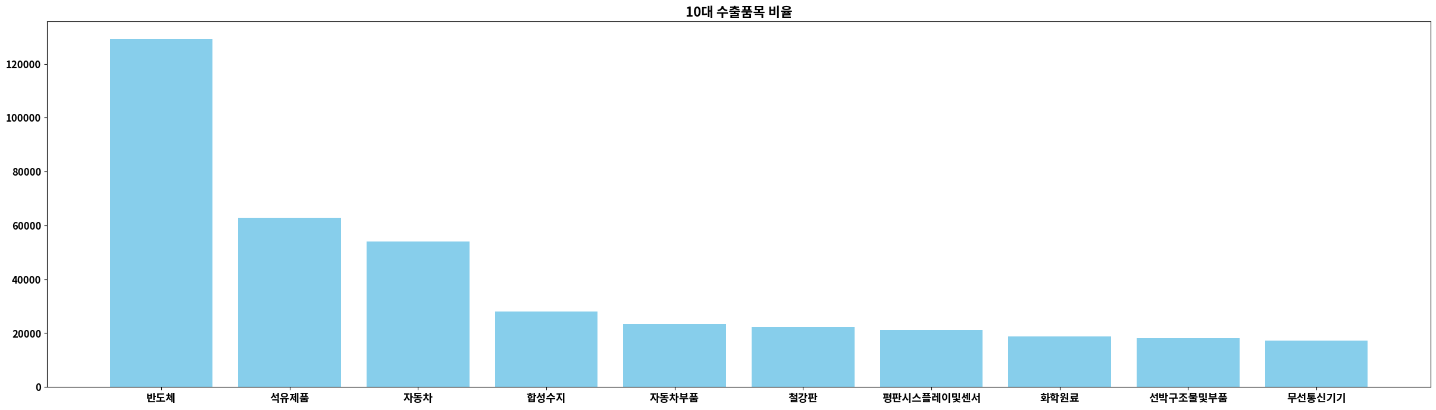
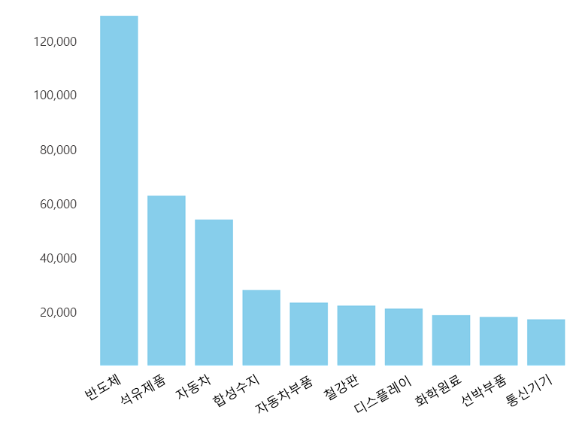
현황 및 개선기회
비즈니스
소개
추진
배경
현황 및
개선기회
분석
계획
분석
결과
개선안
시현
소감
국내 10대 수출품목 비율
AI 반도체 시장 규모
120,000
기타
9.2
SMIC
5.3
100,000
UMC
6.4
80,000
60,000
글로벌파운더리
6.6
TSMC
60.1
40,000
삼성전자
12.4
20,000
반도체
석유제품
자동차
합성수지
자동차부품
철강판
디스플레이
화학원료
선박부품
통신기기
국내 수출에서 차지하는 반도체의 비중이 매우 높고 TSMC가 현재 파운드리 시장 독과점인 상태에서 매출 극대화를 위해 기술력을 높여 경쟁력을 확보하는 것이 중요하다.

Slide 8
현황 및 개선기회
비즈니스
소개
추진
배경
현황 및
개선기회
분석
계획
분석
결과
개선안
시현
소감
• 과제 수행 목표
측정 지표(KPI) | 가중치 | 현수준 | 목표 수
 |  |  | 23년 | 24년 | 25년
수율 | - | 0.949 | 0.950 | 0.952 | 0.955
수율 = 양품 반도체 Chip 수 /전체 반도체 Chip 수

Slide 9
데이터 분석 계획
비즈니스
소개
추진
배경
현황 및
개선기회
분석
계획
분석
결과
개선안
시현
소감
목적 | 분석계획
 | 분석방법 | 주요 내용
공정별 데이터의 분포 특성 파악 | 히스토그램 | 각 공정별 변수들의 분포 및 이상치 확인
 | Box Plot
Path별 공정 안정성 확인 | C - 관리도 | 안정 사례와 불안정 사례 파악
 | 카이 제곱 검정 | 사례 비교를 통해 Path별 공정 안정성 검정
과부하에 따른 불량률 확인 | 막대그래프 | Path 반복 횟수에 따른 양품/ 불량품 확인
 | Box plot
 | Scatter plot
 | 카이 제곱 검정 | 부하에 따른 Path별 생산량 상관성 검정
투입 경로에 따른 불량률 확인 | 막대 그래프 | Path 조합에 따른 평균 불량률 확인
투입된 Wafer 수에 따른 불량률 확인 | 막대 그래프 | Wafer 투입 개수에 따라 Chamber에 투입할 적정 Wafer 개수 확인
운전 파라미터 최적화 | Box plot | 현 공정의 파라미터 변수 범위를 확인 후 수율 증가를 위해 변수 범위를 조정
양품/불량품 분류 예측 모델 개발 | 로지스틱 회귀분석 | 예측 모델 개발을 통해 수율 증가 평가 지표를 종합적으로 고려하여 가장 높은 모형 선정
 | 의사결정나무
 | 랜덤포레스트
 | Gradient Boosting
 | XGBoost
 | LightGBM

Slide 10
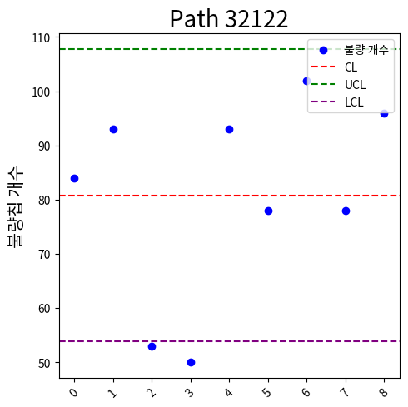
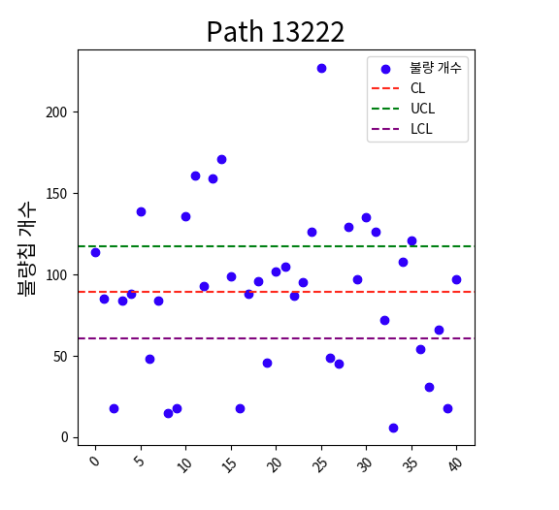
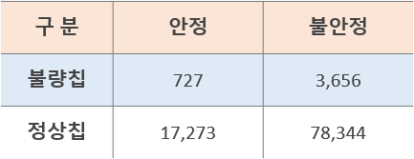
분석 결과
비즈니스
소개
추진
배경
현황 및
개선기회
분석
계획
분석
결과
개선안
시현
소감
• 투입 경로의 안정성 분석
프로세스 안정 여부에 따른 불량률 분석결과,
추후 공정 파라미터 조절을 통해 프로세스 안정화 후 수율 향상
프로세스 안정 사례
프로세스 불안정 사례
안정/불안정 사례 불량률 비교
카이제곱 검정 결과
chisq : 6.102
p : 0.013
H₀ : 프로세스 안정화 여부에 따른 불량률 차이가 없다
H₁ : 프로세스 안정화 여부에 따른 불량률 차이가 있다

Slide 11
분석 결과
비즈니스
소개
추진
배경
현황 및
개선기회
분석
계획
분석
결과
개선안
시현
소감
• 프로세스 과부하에 따른 불량률 분석
공정흐름별 생산부하에 따른 불량률 분석결과 생산부하가 높을수록 불량률이 높게 나타남에 따라 공정흐름별 부하를 고려한 생산체제 운영 필요
상위 8개와 하위 8개의 불량률 비교
카이제곱 검정결과
H₀ : 프로세스 과부하 여부에 따른 불량률에 차이가 없다
H₁ : 프로세스 과부하 여부에 따른 불량률에 차이가 있다
chisq : 10.117
p : 0.001
구 분 | 상위 8개 | 하위 8개
불량칩 개수의 합 | 32,936 | 7,637
양품칩 개수의 합 | 613,064 | 136,363

Slide 12
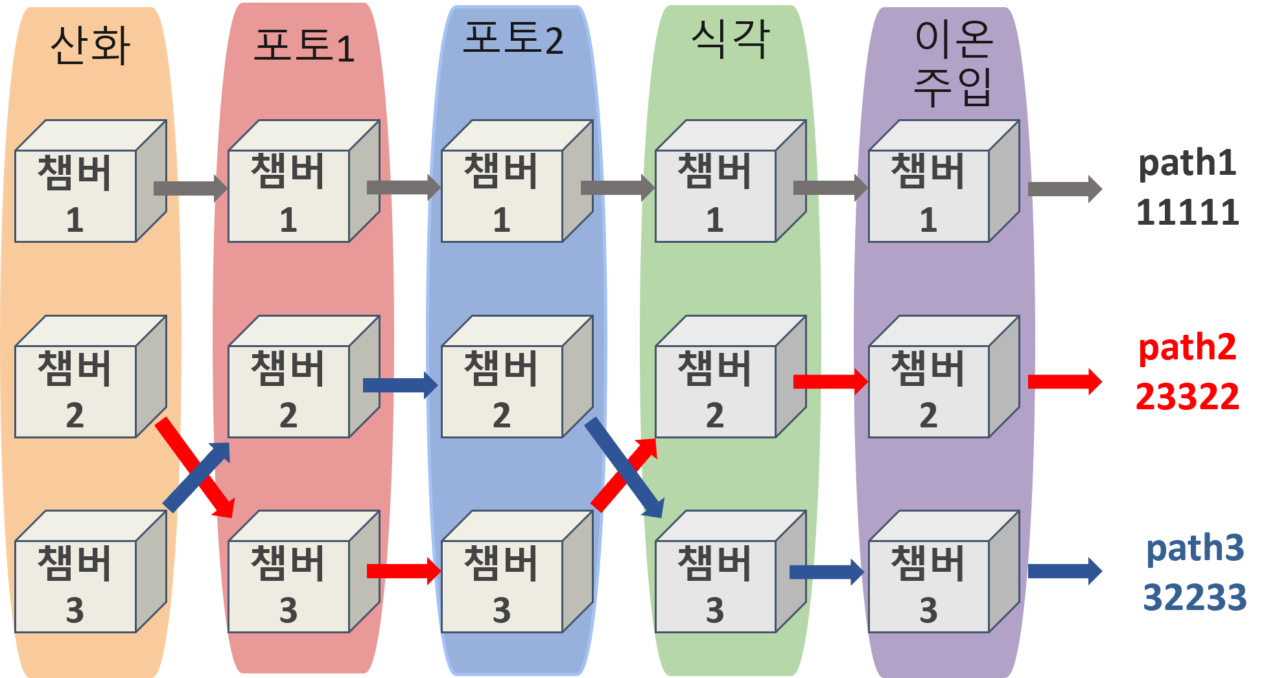
분석 결과
비즈니스
소개
추진
배경
현황 및
개선기회
분석
계획
분석
결과
개선안
시현
소감
• 투입 경로 조합에 따른 수율 분석
조업 실적으로 수율이 높은 투입경로 조합을 분석하여 최적의 투입경로 조합 추천 및 운영
투입 경로 조합 예시
투입 경로 조합에 따른 수율
구분 | Path 1 | Path 2 | Path 3 | 수율(%)
1 | 12233 | 21311 | 33122 | 96.47
2 | 12133 | 21211 | 33322 | 96.31
⋮ | ⋮ | ⋮ | ⋮ | ⋮
215 | 13122 | 22333 | 31211 | 93.30
216 | 12322 | 23133 | 31211 | 93.23
Path1 : 11111 path2 : 23322 path3 : 32233 , 수율 = 95.53%

Slide 13
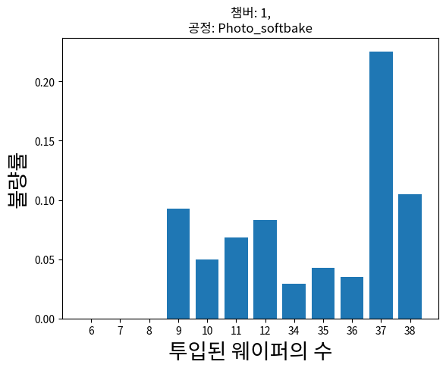
분석 결과
비즈니스
소개
추진
배경
현황 및
개선기회
분석
계획
분석
결과
개선안
시현
소감
• 투입된 Wafer 수에 따른 불량률 분석
Photo_softbacke챔버 1의 wafer개수에 따른 불량률
현장의 공정 상황을 고려해
공정 중 다음 단계 공정 진행 시 Wafer를 나누어 넣는 경우,
표에서 제시하는 Wafer개수를 각 챔버에 투입할 것을
추천하여 수율 증가
각 챔버 별 추천 Wafer 투입 개수
chamber | Oxidation | Photo_softbake | Photo_lithography | Etching | Ion implantation
1 | 9 | 36 | - | 18 | 18
2 | 12 | 11 | 18 | 18 | 18
3 | 11 | 34 | 20 | 20 | 20

Slide 14
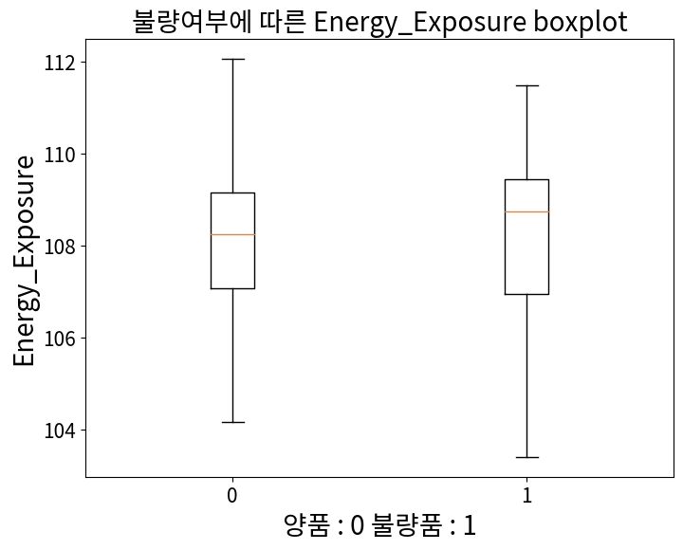
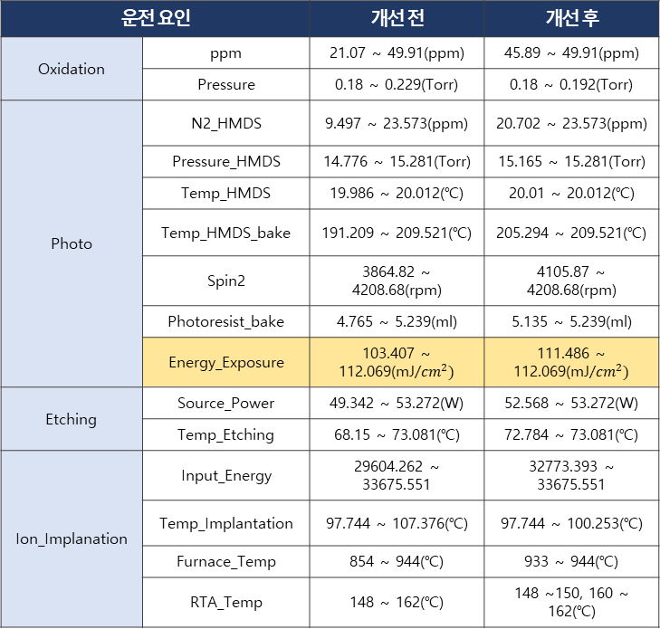
분석 결과
비즈니스
소개
추진
배경
현황 및
개선기회
분석
계획
분석
결과
개선안
시현
소감
• 공정 조건 최적화
운전 요인 |  | 개선 전 | 개선 후
Oxidation | ppm | 21.07 ~ 49.91(ppm) | 45.89 ~ 49.91(ppm)
 | Pressure | 0.18 ~ 0.229(Torr) | 0.18 ~ 0.192(Torr)
Photo | N2_HMDS | 9.497 ~ 23.573(ppm) | 20.702 ~ 23.573(ppm)
 | Pressure_HMDS | 14.776 ~ 15.281(Torr) | 15.165 ~ 15.281(Torr)
 | Temp_HMDS | 19.986 ~ 20.012(℃) | 20.01 ~ 20.012(℃)
 | Temp_HMDS_bake | 191.209 ~ 209.521(℃) | 205.294 ~ 209.521(℃)
 | Spin2 | 3864.82 ~ 4208.68(rpm) | 4105.87 ~ 4208.68(rpm)
 | Photoresist_bake | 4.765 ~ 5.239(ml) | 5.135 ~ 5.239(ml)
Photo_Lithography | Energy_Exposure | 103.407 ~ 112.069(mJ/${cm}^{2})$ | 111.486 ~ 112.069(mJ/${cm}^{2})$
Etching | Source_Power | 49.342 ~ 53.272(W) | 52.568 ~ 53.272(W)
 | Temp_Etching | 68.15 ~ 73.081(℃) | 72.784 ~ 73.081(℃)
Ion_Implanation | Input_Energy | 29604.262 ~ 33675.551 | 32773.393 ~ 33675.551
 | Temp_Implantation | 97.744 ~ 107.376(℃) | 97.744 ~ 100.253(℃)
 | Furnace_Temp | 854 ~ 944(℃) | 933 ~ 944(℃)
 | RTA_Temp | 148 ~ 162(℃) | 148 ~150, 160 ~ 162(℃)
운전 요인 최적화를 진행한 결과,
양품을 최대화 할 수 있는 운전 요인의 조건을 제시
공정 조건 최적화 예시
112.069
111.486

Slide 15
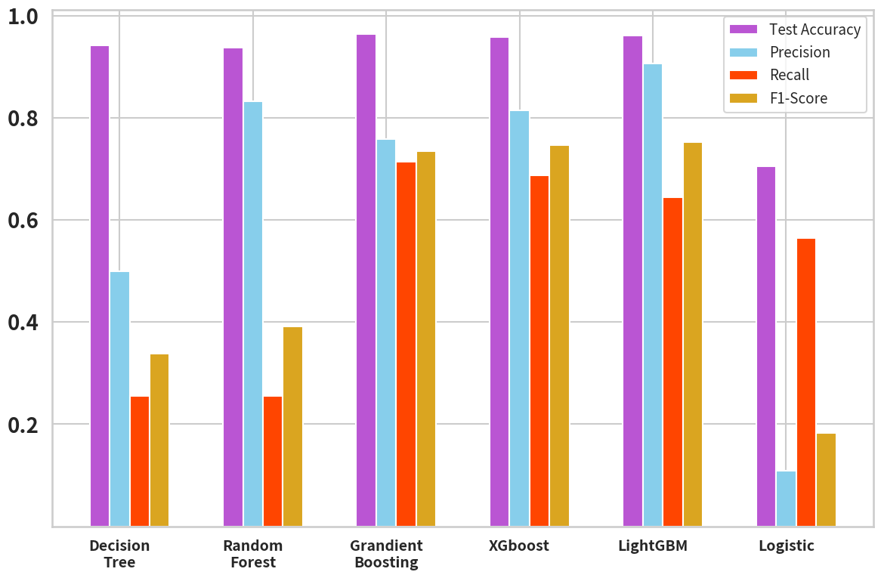
불량 예측 모델
비즈니스
소개
추진
배경
현황 및
개선기회
분석
계획
분석
결과
개선안
시현
소감
모델 성능 비교 결과
Model | Test Accuracy | Precision | Recall | F1-Score
Decision Tree | 0.942 | 0.500 | 0.256 | 0.339
Random Forest | 0.938 | 0.833 | 0.256 | 0.392
Gradient Boosting | 0.964 | 0.758 | 0.714 | 0.735
Xgboost | 0.958 | 0.815 | 0.688 | 0.747
LightGBM | 0.962 | 0.906 | 0.644 | 0.753
Logistic | 0.705 | 0.109 | 0.564 | 0.183
설명력이 가장 높은 LightGBM을 선택
분류 예측 모델을 활용하여 양품과 불량품을 구별함으로써 수율 향상을 통해 반도체 시장 경쟁력 확보

Slide 16
개선안
비즈니스
소개
추진
배경
현황 및
개선기회
분석
계획
분석
결과
개선안
시현
소감
1. 불량률 예측 분류기
2. 적정 운전 조건 알림 시스템
3. 최적의 투입 경로 조합 추천
불량 발생이 많은 운전 조건을 입력한 경우, Error메시지와 함께 공정을 멈춘 후 적정 운전 조건을 제시함.
한 사이클의 공정이 종료된 후, 데이터를 추가해 투입 경로 조합을 최적화하여 다음 사이클에 투입 경로 조합을 추천함.
공정을 진행하기 전, 분류기를 통한 불량과 양품을 파악함
3가지 개선방안을 통해 수율 향상 및 시장 경쟁력 확보

Slide 17



개선안
비즈니스
소개
추진
배경
현황 및
개선기회
분석
계획
분석
결과
개선안
시현
소감
산화
포토1
포토2
식각
이온주입
챔버1
챔버
1
챔버
1
챔버
1
챔버
1
불량률: 0.4
챔버2
챔버2
챔버2
챔버2
챔버2
챔버3
챔버3
챔버3
챔버3
챔버3
운전인자1
운전인자2
운전인자3
운전인자1
운전인자2
운전인자3
운전인자1
운전인자2
운전인자3
운전인자1
운전인자2
운전인자3
운전인자1
운전인자2
운전인자3

Slide 18
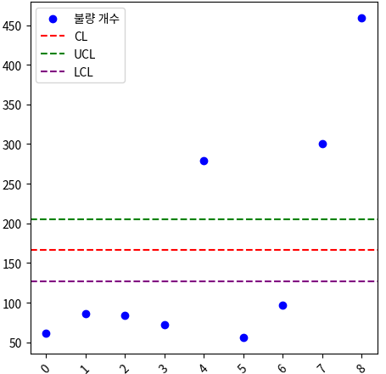
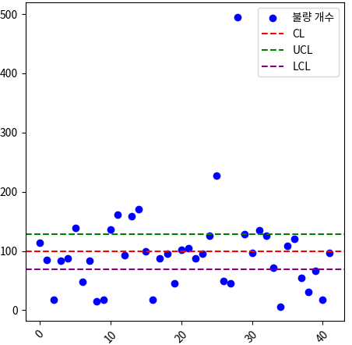
개선안
비즈니스
소개
추진
배경
현황 및
개선기회
분석
계획
분석
결과
개선안
시현
소감
Path 1
Path 2
Temp
Ppm
pressure
Temp
N2_HMDS
Pressure_HMDS
Energy_
Exposure
Temp
Source Power
Input Energy
Temp implantation
Furance_Temp
Path 3

Slide 19
시현
비즈니스
소개
추진
배경
현황 및
개선기회
분석
계획
분석
결과
개선안
시현
소감

Slide 20
소감
비즈니스
소개
추진
배경
현황 및
개선기회
분석
계획
분석
결과
개선안
시현
소감

Slide 21

감사합니다~~~^^

